Slide 2
第4章 汇编语言程序设计

Slide 3
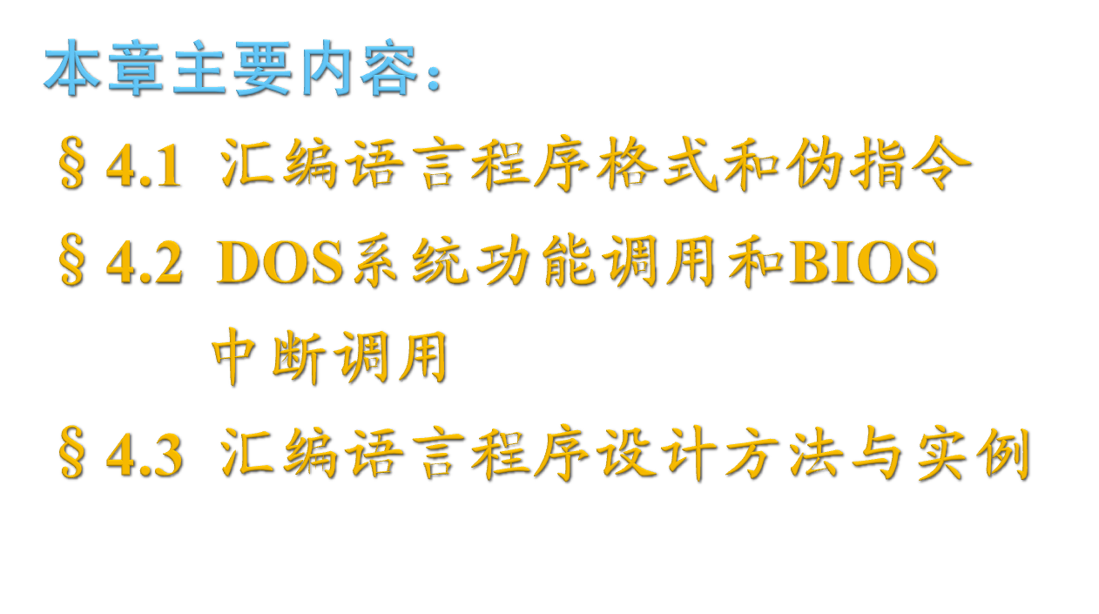

Slide 4
例 给出一个完整的汇编语言程序，完成两个字节变量相加，将运算结果存放于另外一个变量中。
DATA SEGMENT ；定义DATA段
BUF1 DB 34H ；定义第1个数据
BUF2 DB 2AH ；定义第2个数据
SUM DB ？ ；定义数据和单元
DATA ENDS ；DATA段结束
STACK SEGMENT PARA STACK ‘STACK’ ；定义STACK段
DW 200 DUP(0)
STACK ENDS ；STACK段结束
CODE SEGMENT ；定义CODE段
ASSUME CS:CODE,DS:DATA,SS:STACK ；段分配

Slide 5
START: MOV AX， DATA
MOV DS， AX ；填装数据段寄存器DS
MOV AX， STACK
MOV SS， AX ；填装堆栈段寄存器SS
MOV AL， BUF1 ；取第1个加数
ADD AL， BUF2 ；和第2个加数相加
MOV SUM， AL ；存放结果
MOV AH， 4CH
INT 21H ；返回DOS状态
CODE ENDS ；CODE段结束
END START ；整个源程序结束

Slide 6
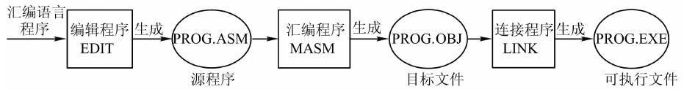
汇编语言的汇编处理过程
1）按语法规则编写源程序PROG.ASM；
2）用汇编程序将源程序翻译成目标文件PROG.OBJ；
3）用连接程序对1个或几个.OBJ模块连接后，生成能在机器上执行的程序PROG.EXE。
如果汇编过程中出错，要在纠错后重新汇编；
连接过程也会出现新的错误，需要反复修改。

Slide 7
§4.1 汇编语言程序格式和伪指令
4.1.1 汇编语言程序格式
4.1.2 伪指令语句
4.1.3 完整的汇编语言程序框架

Slide 8
4.1.1 汇编语言程序格式
汇编语言程序由指令语句和伪指令语句组成。
1. 指令语句
指令语句由4部分组成，格式：
标号：指令助记符 操作数 ；注释

Slide 9
1）标号
标号是指令的符号地址，后面须加冒号“:”。
可作标号的字符：英文字母、数字或某些特殊字符，如@ * _ ？ · 等。
标号以英文字母或特殊字符打头，系统保留字不能做标号, 如：4AB、MOV、DW、LOOP、M-D等都不是合法的标号。
标号具有段基址、偏移量及类型三种属性。

Slide 10
3）操作数
常数 二进制数，加B；
10进制数，可加D或省略；
16进制数，加H，A∼F前要加0；
2-10进制BCD数，加H，要用调整指令
字符或字符串 用单引号‘ ’ 括起来
变量 程序运行期间可修改，数值可由DB、DW、DD等来定义
标号 如JMP NEXT
表达式 将专门介绍

Slide 11
2. 伪指令语句
伪指令语句的格式如下：
名字 伪指令指示符 操作数 ；注释
1）名字
是给伪指令语句起的名称，格式要求与标号类似，名字后不能跟冒号“：”。
2）伪指令指示符
是伪指令语句中不可缺少部分，常用伪指令语句：
段定义语句 SEGMENT和ENDS
段分配语句 ASSUME
过程定义语句 PROC和ENDP
变量定义语句 DB、DW、DD、DQ、DT
程序结束语句 END

Slide 12
3. 表达式和运算符
将常数、符号、寄存器等通过运算符连接起来的式子叫做表达式。
不论是常数、变量还是标号，都可用表达式的形式给出。
表4.1给出了常用表达式的运算符，还给出了一些简单的例子。

Slide 13
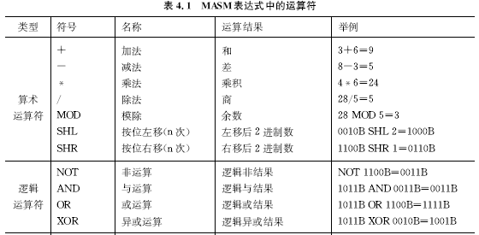
常用表达式的运算符

Slide 14
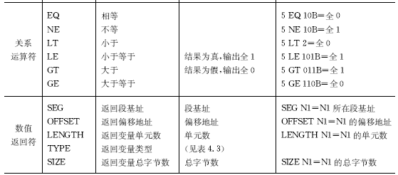
常用表达式的运算符(续)

Slide 15
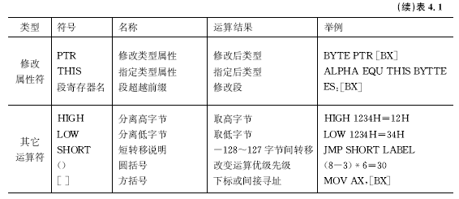
常用表达式的运算符(续)

Slide 16
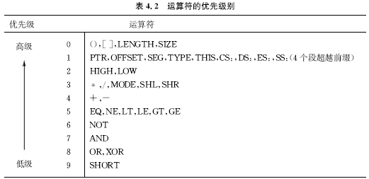
如果一个表达式中有多个运算符，则要根据优先级别从高到低的顺序进行运算，优先级别相同的运算符，则按从左到右的顺序进行运算。
运算符的优先级

Slide 17
运算符
例4.1 利用现行地址符“$”和减法运算符“-”求数组的长度。程序段：
DATA SEGMENT ；数据段
LIST DB 12，38，5，29，74 ；LIST数组（变量）
COUNT EQU $-LIST ；COUNT=现行地址-
；LIST的偏移地址
DATA ENDS
┇
MOV CX，COUNT ；CX←LIST数组长度
LIST变量的起始地址偏移量为0，“$”符表示本指令的现行地址偏移量，它等于5，所以$-LIST=5-0=5，并赋予COUNT，这样可很方便地求得变量长度。

Slide 18
运算符
例4.2 将表达式的运算结果送到寄存器中。
MOV AL，NOT 10110101B
；AL←01001010B
MOV BL，10H GT 20H
；BL←00H，因10H>20H为假，输出全0
MOV BX，6 EQ 0110B
；BX←FFFFH，因6=6为真，输出全1

Slide 19
运算符
数值返回运算符OFFSET和SEG
例4.3 将TABLE变量的段基址：偏移量送入 DS：BX。
TABLE DB 40H，79H，24H，30H，19H ;数字0~9的
12H，02H，78H，00H，18H ;七段代码表
┇
MOV BX，OFFSET TABLE ;BX←TABLE的偏址
MOV AX，SEG TABLE ;AX←TABLE的段址
MOV DS，AX ;DS←TABLE的段址

Slide 20
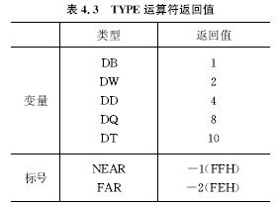
运算符
数值返回运算符LENGTH返回变量单元数，SIZE返回变量的总字节数。
TYPE加在变量前，返回变量的类型属性；加在标号前，返回标号的距离属性。TYPE运算符的返回值如表4.3。

Slide 21
运算符
例4.5 用LENGTH设置堆栈。
STAPN DB 100 DUP (?)
；定义100个字节空间
TOP EQU LENGTH STAPN
；TOP= 100（变量STAPN的单元数为100字节）

Slide 22
运算符
4）修改属性运算符
例4.6 对存储单元的属性进行修改。
INC BYTE PTR [BX]
；将字节存储单元的内容增1
用“BYTE PTR”指明存储单元[BX]为字节单元。
MOV BX，ES：[DI]
；BX ← （16×ES+DI）的内容
源操作数[DI]也是存储单元，未加段超越前缀ES时，默认DS为段基地址，加了ES操作符后，段基地址修改成了ES。

Slide 23
4.1.1 汇编语言程序格式
4.1.2 伪指令语句

Slide 24
4.1.2 伪指令语句
1.段定义语句
段定义语句SEGMENT和ENDS，用来定义一个逻辑段。
例4.7 用段定义语句定义一个数据段, 段名为DATA, 段中包含X、Y两个变量。
DATA SEGMENT ；数据段开始，DATA为段名
；表示该段的基址
X DW 1234H ；变量X的段基址：偏移量
；=DATA：0000，内容为1234H
Y DB 56H ；变量Y的段基址：偏移量
；=DATA：0002，内容为56H
DATA ENDS ；数据段结束

Slide 25
1.段定义语句
段定义语句的一般形式：
段名 SEGMENT [定位类型] [组合类型] [‘分类名’]
PAGE(页) *NONE ‘STACK’
*PARA(节) PUBLIC ‘CODE’
WORD(字) STACK
BYTE(字节) COMMON
AT
MEMORY
┇ ；段中内容
段名 ENDS
加“[ ]”项可省略，但堆栈段的组合类型是STACK，不可省略。
省略项不写时，其值用带“*”的项，它们是隐含用法，用的是默认值。

Slide 26
堆栈段定义：
STACK SEGMENT PARA STACK ‘STACK’
STT DB 200 DUP(0)
TOP EQU LENGTH STT

Slide 27
2.段分配语句
段分配语句ASSUME告诉汇编程序，4个段寄存器CS、DS、SS、ES分别与哪些段有关。格式如下，也可分两行书写。
ASSUME CS：代码段名，DS：数据段名
SS：堆栈段名，ES：附加段名

Slide 28
段寄存器填装：
MOV AX， DATA
MOV DS， AX ；填装数据段寄存器DS
MOV AX， STACK
MOV SS， AX ；填装堆栈段寄存器SS
MOV SP, TOP ；填装栈顶指针

Slide 29
3.过程定义语句
将结构和功能相同，仅有一些变量赋予的值不同的程序段独立编写，用过程定义伪指令PROC和ENDP进行定义，并把这些程序段称为过程（Procedure）或子程序，由主程序中的CALL语句来调用它们。
过程定义格式：
过程名 PROC [NEAR]/FAR
┇ ；过程内容
RET
过程名 ENDP

Slide 30
在PROC伪语句中，必须说明是近过程NEAR还是远过程FAR，NEAR可以省略不写。在过程内部必须安排一条返回指令RET或RET n，以便返回主程序。
过程像标号一样，有3种属性：段基址、偏移地址和距离属性（NEAR或FAR），它可作为CALL指令的操作数。
用CALL语句调用过程，无需说明是近调用还是远调用。
例如：
CALL 过程名

Slide 31
4.变量定义语句
变量定义语句的一般形式为：
变量名 伪指令指示符 操作数 ；注释
变量名用符号表示，也可以省略。
伪指令包括DB、DW、DD、DQ和DT，分别定义字节、字、双字、4字和10字节变量。
操作数可以有具体的字节、字和双字等初值，也可以不指定具体数值，而用一个问号“？”来表示，此时仅为变量留出存储单元。

Slide 32
例4.8 变量定义语句举例。
FIRST DB ？ ；定义一个字节变量
；初始值不确定
SECOND DB 20H，33H ；定义两个字节变量
THIRD DW 1122H，3344H ；定义两个字变量
FOUR DQ 12345678H ；定义一个双字变量

Slide 33
数据项也可写成单个字符或字符串的形式，通常用字节来表示。
例4.10 字符串变量举例。
DB ‘Welcome’
；在内存中顺序存放各字符的ACSII码

Slide 34
5.程序结束语句
程序结束语句的格式为：
END [标号名或名字]
它位于程序的最后一行，指示源程序结束，遇到END伪指令则停止汇编。
标号名或名字可省略。

Slide 35
6.其它伪指令
1）等值伪指令EQU
使用EQU语句可使程序更清晰、易读，其格式为：
符号名 EQU 变量、标号、常数等
例4.12 EQU伪指令语句举例。
Profit EQU 10 ；常数值10赋给符号名Profit
CNT1 EQU 41H ；常数值41H赋给符号名CNT1
COUNT EQU 8 ；常数值8赋给COUNT

Slide 36
4）ORG伪指令
为下面一条语句指定起始偏移地址，可放在程序的任何位置上。
例4.15 ORG伪指令举例。
DATA SEGMENT
ORG 1200H
A1 DB 12H，34H
；A1变量偏移地址为1200H
ORG 2000H
A2 DW 3040H，2830H
；A2变量偏移地址为2000H
DATA ENDS

Slide 37
CODE SEGMENT
ORG 400H
；此段代码段起始地址偏移量为400H
ASSUME CS：CODE，DS：DATA
┇
CODE ENDS

Slide 38
例：假设程序中定义的数据段如下：
LNAME DB 30 DUP（？）
ADDRESS DB 30 DUP（？）
CITY DB 15 DUP（？）
CODE DB 1,7,8,3,2
1）用一条MOV指令将LNAME的偏移地址放入BX中
2）用一条指令将CODE的前两个字节内容放入AX中
3）写一条伪指令使CODE_LENGTH的值等于CODE的长度
答：MOV BX,OFFSET LNAME
MOV AX,CITY
CODE_LENGTH EQU LENGTH CODE

Slide 39
§4.2 DOS系统功能调用

Slide 40
4.2.2 DOS系统功能调用
1.中断处理程序分类
8086 CPU可处理256类中断，利用INT n指令，可直接调用256个系统已编写好的中断处理程序。INT n指令中的类型号n=00~FFH；
n=00~04H为专用中断，处理除法错、单步、不可屏蔽中断NMI、断点、溢出中断；
n=10H~1AH、2FH、31H、33H为BIOS中断，即保存在系统ROM BIOS中的BIOS功能调用。

Slide 41
n=20H~2EH为DOS中断，应用DOS提供的功能程序来控制硬件，可对显示器、键盘、打印机、串行通信等字符设备提供输入输出服务。
例如:
n=20H为程序结束中断，利用INT 20H中断可返回DOS操作系统。
n=21H则为功能最强大的DOS中断，它包含了很多子功能，给每个子功能程序赋一个编号，称为功能号，调用前要送到AH寄存器中。

Slide 42
2. DOS系统功能调用方法
DOS系统功能调用的步骤：
1）功能调用号送到AH寄存器中，AH=00~6CH。
2）入口参数送到指定的寄存器中，有些调用不带参数。
3）执行INT 21H指令。
4）得到出口参数，或将结果显示在CRT上。
部分DOS功能调用见表4.4 。

Slide 43
3. DOS系统功能调用举例
1）DOS键盘功能调用
利用DOS功能调用，可将读入的键值送进AL，并显示在CRT上，或检查是否有键压下等，还可将从键盘输入的一串字符输入到内存缓冲区中。
例4.18 DOS功能调用1，等待从键盘输入一个字符。
MOV AH，01 H ；AH 功能调用号01H
INT 21H ；AL 读入键值，并显示该字符
若有键压下, 读入键值, 并检查是否为Ctrl-Break键?若是, 自动调用INT 23H中断, 执行退出命令；否则将键值送入AL, 并显示该字符。

Slide 44
例4.19 交互式程序中，用户键入字母键Y或N，分别转入不同的程序去处理，并在CRT上显示键入字符; 若按了Ctrl-Break，则结束程序，否则继续等待。
GET_KEY：
MOV AH，01H ；AH 功能调用号01H
INT 21H ；AL← 读入键值
CMP AL，‘Y’ ；键值是Y吗？
JE YES ；是，转YES
CMP AL，‘N’ ；不是Y，是N吗？
JE NO ；是，转NO
JMP GET_KEY ；不是N，返回继续等待
YES： ┇ ；按Y键的处理程序
NO： ┇ ；按N键的处理程序

Slide 45
控制台输入：8号功能
调用格式： MOV AH, 08H
INT 21H
功能：与1号相似，但只从键盘上输入而不显示字符。
入口参数： 无
出口参数： AL=输入的ASCII码字符

Slide 46
例4.21 利用0AH号DOS功能调用，将键入字符送输入缓冲区。
调用前预先定义一个缓冲区，首地址为：DS：DX。
缓冲区的第一个字节由用户指定，存放缓冲区最大容量（字节数）；第二个字节保留，功能调用后存放实际键入的字符个数；从第三个字节开始存入键盘输入的实际字符的ASCII码，直到击了ENTER键为止。
若键入的字符数小于最大字节数，缓冲区其余部分都填0；若大于最大字节数，则后键入的字符丢失，并发出嘟嘟声。

Slide 47
程序如下：
DATA SEGMENT
BUFF DB 50 ；定义缓冲区最大50(32H)字节
DB ？ ；存实际键入字节数
DB 50 DUP(?) ；定义50个字节空间
；存放键入字符的ASCII码
DATA ENDS
CODE SEGMENT
┇
MOV AX，DATA ；定义DS：DX
MOV DS，AX ；DS=缓冲区首址基地址
MOV DX，OFFSET BUFF ；DX=缓冲区首址偏址
MOV AH，0AH ；AH=功能号10
INT 21H
┇
CODE ENDS

Slide 48
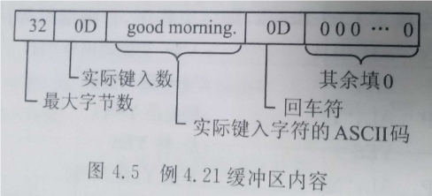
若键入的字符串为“good morning.”，包括空格共13（0DH）个字符，则缓冲区各单元存储的信息如图4.5所示。要检查是否已在缓冲器中存入字符串，可用显示字符的功能调用，将字符串显示在屏幕上。

Slide 49
2）显示功能调用
2号功能调用用来显示单个字符，9号功能调用则显示以$结尾的字符串。
例4.22 编写显示星号“*”的程序。
MOV DL，‘*’ ；DL ←要显示字符的ASCII码
MOV AH，02H ；AH← 功能号02H
INT 21H ；显示星号“*”

Slide 50
9号功能调用前, 要将字符串的首地址送到DS：DX中,调用后显示以DS：DX为首地址的字符串，直到遇到$符为止，$符不显示出来。
例4.23 显示信息“Try again.”, 并回车、换行。
DATA SEGMENT
MESS DB ‘Try again.’，0DH，0AH,‘$’;待显示字符串
DATA ENDS
┇
MOV AX，SEG MESS
MOV DS，AX ；DS ←字符串起始段地址
MOV DX，OFFSET MESS ；DX← 偏移地址
MOV AH，9 ；AH ←功能号9
INT 21H ；显示该字符串
程序中，0DH、0AH是回车、换行键的ASCII码。

Slide 51
§4.3 汇编语言程序设计方法与实例

Slide 52
汇编语言程序设计
汇编语言程序设计采用结构化程序设计方法。
每个程序只有一个入口，必须要有出口，中间内容不能含有死循环语句。
程序都按照顺序结构、条件分支结构和循环结构等3种基本结构进行构建。
设计时先考虑总体、全局目标，再考虑细节、局部问题，把复杂问题分解为一个个模块或子目标，一步步进行设计。
将这些基本结构、子模块合理组合起来，就可构成一个大的程序。

Slide 53
编程时要在程序行上适当加注释。这样设计出来的程序层次分明，结构清楚，可读性强，便于调试。
编写较复杂的程序时，一般应先画出程序流程图，将设计步骤细化，再按流程图设计编写程序。
下面先从3种基本结构入手，介绍编程方法和应用实例，再介绍实际应用较多的代码转换、过程调用等编程例子，后者也要用到 3 种基本结构。
通过学习这些实例，掌握汇编语言程序设计的基本方法，为编写复杂程序奠定基础。

Slide 54
4.3.1 顺序结构程序设计
4.3.2 分支程序设计
4.3.3 循环结构程序
4.3.4 代码转换程序
4.3.5 过程调用

Slide 55
4.3.1 顺序结构程序设计
顺序结构程序也称为简单程序，这种程序按指令排列的先后顺序逐条执行。
例4.33 编写显示一个笑脸字符在显示器上的程序，程序命名为HAPPY.ASM。
PROG1 SEGMENT
ASSUME CS：PROG1 ；只有1个代码段
START: MOV DL，1 ；DL← 要显示字符
；的ASCII码
MOV AH，2 ；AH ←功能号2
INT 21H ；显示笑脸 符
MOV AH，4CH
INT 21H ；返回DOS
PROG1 ENDS
END START

Slide 56
如果用循环程序将00∼FFH先后送入DL，再利用DOS的2号功能调用，则可显示全部的标准和扩展ASCII码，包括全部控制符以及积分符、希腊字母等。

Slide 57
例4.34 由人机对话从键盘输入1个10进制数（0~9），查表求键入数字的平方值，存入AL寄存器中，并显示有关的提示信息。试编写汇编语言程序。
解：
数据段中，先给出数字0~9的平方值，逐个存入TABLE开始的内存中，形成表格，以便查找，再给出等待显示的提示信息。
代码段由3个部分组成：显示提示信息；等待键入数字；查表求键入数字的平方值，并将结果存入AL中。

Slide 58
程序如下：
DATA SEGMENT
TABLE DB 0, 1, 4, 9, 16, 25, 36, 49, 64, 81 ；数字0~9的平方值
BUF DB ‘Please input a number(0~9):’,0DH,0AH, ‘$’
；提示信息
DATA ENDS
CODE SEGMENT
ASSUME CS：CODE，DS：DATA
START：
MOV AX，DATA
MOV DS，AX ；设置DS
MOV DX，OFFSET BUF
；设置DX，使字符串首地址=DS：DX
MOV AH，9H ；9号DOS功能调用
INT 21H ；显示提示信息

Slide 59
MOV AH，01 ；1号功能调用，等待键入字符
INT 21H ；AL← 键入数字的ASCII码
AND AL，0FH ；AL ←截下数字值
；（表内元素序号）
MOV BX，OFFSET TABLE
；BX指向表头地址TABLE
MOV AH，0 ；AX寄存器高字节清0
ADD BX，AX
；表头地址+键入数字(AL)，结果存入BX
MOV AL，[BX] ；查表求得平方值
；
MOV AX，4CH
INT 21H ; 返回DOS
CODE ENDS
END START

Slide 60
4.3.1 顺序结构程序设计
4.3.2 分支程序设计
4.3.3 循环结构程序
4.3.4 代码转换程序
4.3.5 过程调用

Slide 61
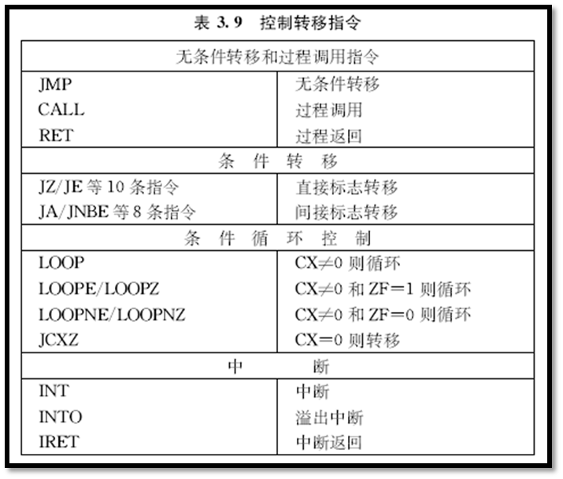
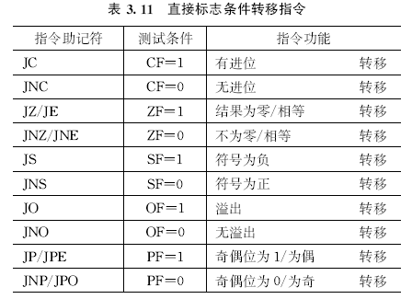
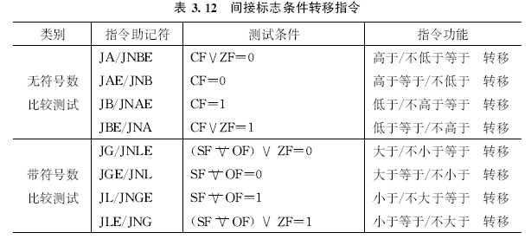
4.3.2 分支程序设计
P92
P101/102
通常放在CMP指令后

Slide 62
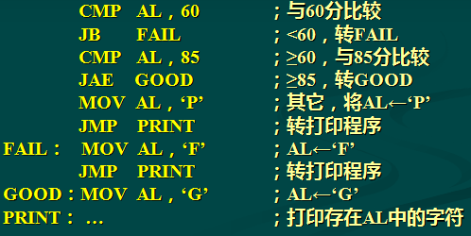
4.3.2 分支程序设计
要求程序根据不同条件选择不同的处理方法，即程序处理步骤中出现了分支，应根据某一特定条件，选择其中一个分支执行。
例4.36
设某学生的英语成绩已存放在AL寄存器中，如果分数低于60分，则打印F，如高于等于85分，则打印G，否则打印P。这就是一个分支程序。

Slide 63
例4.37 在存储器中以首地址BUF开始存有一串字符，字符串个数用COUNT表示。要求统计数字0~9、字母A~Z和其它字符的个数，并分别将它们的个数存储到NUM开始的3个内存单元中去。
在ASCII码表中，数字0∼9的ASCII码为30H~39H，大写字母A~Z的ASCII码为41H~5AH，其余值为其它字符或控制符的ASCII码值。
先从BUF单元取出1个字符的ASCII码，经分支程序判断它属于数字、字母还是其它字符，后使相应计数器的值+1。
数字个数存放在DH中，字母个数存放在DL中。
接下来分析第2个数，直至所有字符处理完后，将统计出的个数送入相应存储单元。

Slide 64
例4.37
DATA SEGMENT
BUF DB ‘+36’, ‘PRINT’, ‘abc’, ‘2A0CH’, ‘#’
；一串字符
COUNT EQU $-BUF ；COUNT=字符总个数
NUM DB 3 DUP（?） ；先后存放存数字、字母
；和其它字符个数
DATA ENDS
;
CODE SEGMENT
ASSUME CS：CODE，DS：DATA
START：MOV AX，DATA
MOV DS，AX ；设置数据段
MOV CH，COUNT ；CH ←数组长度
MOV BX，0 ；BX为基址指针,初值清0
MOV DX，0
；DH 数字个数，DL字母个数，初值清0

Slide 65
例4.37
LOOP1：MOV AH，BUF [BX] ；AH ←取一个数
CMP AH，30H ；<30H?
JL NEXT ；^{①}是，转
CMP AH，39H ；>39H？
JG ABC ；是，转
INC DH ；^{②}否，数字个数增1
JMP NEXT
ABC： CMP AH，41H ；<41H？
JL NEXT ；^{③}是，非字母，转
CMP AH，5AH ；>5AH？
JG NEXT ；^{⑤}是，非字母，转
INC DL ；^{④}否，字母个数增1
NEXT： INC BX ；基地址指针加1
DEC CH ；字符串长度减1
JNZ LOOP1 ；未完，取下一个数

Slide 66
MOV NUM，DH ；已完，存数字个数
MOV NUM+1，DL ；存字母个数
MOV AH，COUNT
SUB AH，DH
SUB AH，DL ；计算出其它字符个数
MOV NUM+2，AH ；存其它字符个数
MOV AH，4CH
INT 21H
CODE ENDS
END START

Slide 67
4.3.1 顺序结构程序设计
4.3.2 分支程序设计
4.3.3 循环结构程序
4.3.4 代码转换程序
4.3.5 过程调用

Slide 68
4.3.3 循环结构程序
要求某段程序反复执行多次，直到满足某些条件时为止，这种程序称为循环结构程序。
在循环程序中，常用计数器（如CX寄存器）来控制循环次数。先将计数器置1个初值，用来表示循环操作的次数，每执行一次循环操作后，计数器−1，减到0时，表示循环结束。

Slide 69
例4.38 在一串给定个数的数据中寻找最大值，存放到MAX存储单元中。
DATA SEGMENT
BUF DW 1234H，3200H，4832H，5600H ；一串字数据
COUNT EQU （$-BUF）/2 ；数据个数（循环次数）
MAX DW ？ ；存最大值
DATA ENDS

Slide 70
例4.38
CODE SEGMENT
ASSUME CS：CODE，DS：DATA
START：
MOV AX，DATA
MOV DS，AX
MOV CX，COUNT ；CX← 字符个数
LEA BX，BUF ；BX ← BUF的偏移地址
MOV AX，[BX] ；AX ←缓冲器中取一个数

Slide 71
INC BX ；修改地址指针
INC BX
DEC CX
AGAIN：CMP AX，[BX] ；AX与后取的数比较
JGE NEXT ；如AX中数大于等于后者,则转
MOV AX，[BX] ；如后取的数大，则将其送AX
NEXT：
INC BX ；修改地址指针
INC BX
LOOP AGAIN ；没处理完，转（循环操作）
MOV MAX, AX
MOV AH,4CH
INT 21H ；返回DOS
CODE ENDS
END START
本例通过LOOP指令执行循环操作，取字符串的地址指针BX要用指令修正，以指向下个字单元取数进行比较。

Slide 72
多重循环程序设计
多重循环即循环体内又嵌套循环。多重循环程序设计的基本思想和单重循环程序设计是一致的，但实现起来更复杂一些。应分别考虑各重循环的控制条件及其程序实现，相互之间不能混淆，即内外层循环必须是嵌套的形式，不能出现交叉

Slide 73
MOV BL，10
DELY：MOV CX，2801
WAT：LOOP WAT
DEC BL
JNZ DELY

Slide 74
4.3.1 顺序结构程序设计
4.3.2 分支程序设计
4.3.3 循环结构程序
4.3.4 代码转换程序
4.3.5 过程调用

Slide 75
4.3.4 代码转换程序
在计算机中，经常需要将数据从一种形式转换成另一种形式。例如，把2进制数转换成10进制数，再转换成ASCII码显示出来；把键盘输入的10进制数转换成2进制数，再转换成16进制数等。这就要编写各种代码转换程序。
下面介绍几个代码转换程序，为方便起见，程序都以子程序的形式给出。

Slide 76
4.3.4 代码转换程序
例4.41 将AL寄存器中的二进制数转换成非压缩BCD数, 存入AX中, 再转换成ASCII码后在CRT上显示。
设AL中的初值为01100010B=62H, 它等于10进制数的98。
将它除以10后, 可得商为9, 余数为8, 将其存放入AX中, 使AX=0908H, 与3030H相加（也可相或）, 即转换成ASCII码3938H, 用2号DOS功能调用即可显示出来。

Slide 77
4.3.4 代码转换程序
例4.41
BIN_ASC PROC NEAR
MOV AH，0
MOV BL，10 ；除数
DIV BL ；AL ←商(9), AH ← 余数(8)
XCHG AH，AL ; AX=0908H(非压缩BCD数)
ADD AX，3030H ；AX=3938H（ASCII码）
MOV CX，AX ；CX ← 3938H
MOV DL，CH
MOV AH，2
INT 21H ；显示9
MOV DL，CL
MOV AH，2
INT 21H ；显示8
RET
BIN_ASC ENDP

Slide 78
4.3.1 顺序结构程序设计
4.3.2 分支程序设计
4.3.3 循环结构程序
4.3.4 代码转换程序
4.3.5 过程调用

Slide 79
4.3.5 过程调用
汇编语言程序中把某些能完成特定功能而又经常要用到的程序段，编写成独立的模块，将它称为过程或子程序。
需要执行这段程序时就进行过程调用，执行完毕，再返回到原来调用它的主程序去。
采用过程调用结构编程，使程序结构清晰，语句简练不用重复编写某个程序段，也便于修改。子程序本身又可调用其它子程序，称为子程序嵌套。

Slide 80
例 调用程序和子程序在同一代码段中。
MAIN PROC FAR ；主程序
……
CALL SUBR1
……
RET
MAIN ENDP
SUBR1 PROC NEAR ；子程序(NEAR可省略)
……
RET
SUBR1 ENDP

Slide 81
4.3.5 过程调用
例4.47 编写显示回车换行子程序。
CRLF PROC NEAR
MOV DL，0DH ；回车符
MOV AH，2
INT 21H
MOV DL，0AH ；换行符
MOV AH，2
INT 21H
RET
CRLF ENDP

Slide 82
例4.46 内存中有两个数组ARY1和ARY2，数组长度为20和10，要求编写一个程序，分别累加两个数组的值，存入SUM1和SUM2开始的单元中，低字节在前，高字节在后。
；数据段
DATA SEGMENT ；数据段
ARY1 DB 20 DUP（？） ；数组1，20个随机数
SUM1 DB 2 DUP（？） ；存数组1各数相加之和
ARY2 DB 10 DUP（？） ；数组2，10个随机数
SUM2 DB 2 DUP（？） ；存数组2相加之和
DATA ENDS

Slide 83
CODE SEGMENT ；代码段
MAIN PROC FAR ；主程序
ASSUME CS：CODE，DS：DATA，SS：STACK
BEGIN：
MOV AX，DATA
MOV DS，AX

Slide 84
LEA SI，ARY1 ；转子前入口参数，
; SI←ARY1首地址
MOV CX，LENGTH ARY1 ；CX← ARY1长度
MOV BX，OFFSET SUM1 ；BX←和单元首址
CALL SUM ；转子过程，求数组1之和
LEA SI，ARY2 ；转子前设ARY2之入口参数
MOV CX，LENGTH ARY2
MOV BX，OFFSET SUM2
CALL SUM ；转子过程，求数组2之和
MOV AH,4CH
INT 21H
RET ；返回DOS
MAIN ENDP ；主程序结束
；
; 子程序SUM (见下页)
;

Slide 85
SUM PROC NEAR ；求和子过程SUM
XOR AL，AL ；AX清0，CF标志清0
MOV AH，0 ；AH存进位，初值清0
LOOP1：
ADC AL，[SI] ；数组中取一元素，
; 带进位累加到AL
ADC AH，0 ；进位累加到AH中
INC SI ；修改地址指针
LOOP LOOP1 ；未完，继续
MOV [BX]，AL ；已处理完，存和数
MOV [BX+1]，AH ；存进位累加值
RET
SUM ENDP ；SUM子过程结束
；
CODE ENDS
END MAIN ；整个程序结束

